Slide 1


II Encontro de Controladores Internos do Poder Legislativo Municipal
A atuação dos Gestores e dos Controladores no Poder Legislativo Municipal
Março 2018

Slide 2
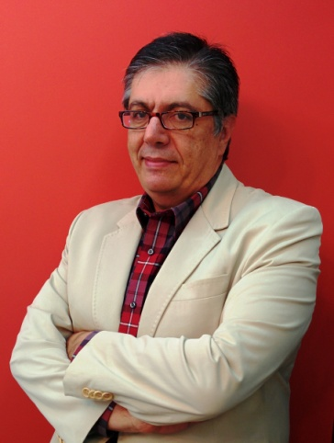

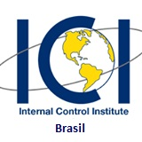
Bacharel em Ciências Contábeis – Faculdade de ciências Econômicas de São Paulo (1985)
CICP – Certified Internal Control Professional by Internal Control Institute USA
Pós-graduado em Administração, especialização em Finanças pela Fundação Álvares Penteado. (1987)
Curso em Estratégia Empresarial na Wharton Business School – USA
Cursos de Direção Estratégica pela Fundação Getulio Vargas.
Certificação em Ética em Negócios Internacionais e Governança Corporativa pela Milliken University – USA ( 2007)
39 anos de experiência – 16 anos em Auditoria externa e Interna.
Atuou como auditor externo na Coopers & Lybrand e Price Waterhouse
Foi Gerente responsável por Treinamento de Auditoria e Contabilidade na Price Waterhouse.
Dirigiu o departamento de auditoria interna para a America Latina da Grand Metropolitan PLC, baseado no Brasil e em Londres.
Atuou como Chief Financial Officer para a America Latina em empresas como: Milliken Company, International Specialty Products, Woodbridge Foam Corporation.
Vasta experiência internacional como auditor e executivo sênior.
Professor nos cursos de certificação e desenvolvimento de auditores internos pelo Instituto de Auditores Internos – IIA Brasil ,
Diretor Executivo e Professor nos cursos de certificação e formação de especialistas em controles internos pelo ICI - Internal Control Institute Brasil,
Foi professor em graduação nas cadeiras de Contabilidade, Auditoria e Administração Financeira.
É o Sócio Principal na CrossOver Consulting & Auditing,
E articulista de artigos sobre Governança, auditoria e controles internos em sites e publicações especializadas.
Membro da comissão de julgamento das melhores práticas de 2016 da CGU
Eduardo Person Pardini CICP
Palestrante, Consultor especialista em Governança, Gestão de Riscos, Controles internos e auditoria interna

Slide 3

Agenda
Entendendo o Contexto Corporativo
Governança Corporativa
Funções da Gestão
Pilares da Governança
Controle Interno
Definição Controles Internos - Intosai
As três linhas de defesa
Sistema de controle – Hierarquia
Controle Interno como função,
Auditoria interna
Conclusão

Slide 4

Mapa de contexto
Mapa de Contexto
Objetivos Estratégicos
- Riscos
Eventos
- Oportunidades
Gestão de Riscos
Ética e melhores práticas de gestão
-Objetivos do processo
Processos Operacionais
-Riscos do processo
-Atividades de controle

Slide 5
Governança
Governança da entidade Pública
Compreende essencialmente os mecanismos de liderança, estratégia e controle postos em prática para avaliar, direcionar e monitorar a atuação da gestão, com vistas à condução de políticas públicas e à prestação de serviços de interesse da sociedade

Slide 6
Governança
Liderança – Competência e responsabilidades
Integridade – valor fundamental
Responsabilidade – Zelo pela ação
Compromisso - Comprometimento
Accountability – Prestação de contas
Governança

Slide 7
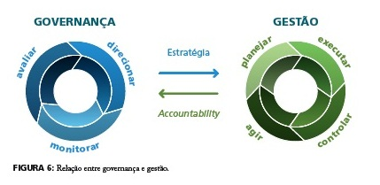
Governança

Slide 8
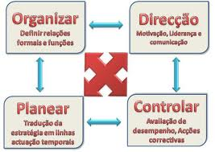
Funções de Gestão
Organizar
Supervisionar
Monitorar
Planejar
GESTÃO

Slide 9
Governança
Governança Corporativa
Gerenciamento de Riscos
Sistema de controles internos

Slide 10
Governança
Sistema de controle
Controles internos
Auditoria Interna

Slide 11
Controle Interno
Controle Interno na atividade pública segundo INTOSAI
é um processo integrado e dinâmico efetuado pela direção e pelo corpo de colaboradores, estruturado para enfrentar riscos e fornecer razoável segurança de que, na consecução da missão da entidade os seguintes objetivos sejam alcançados:

Slide 12
Controle Interno
Controle Interno na atividade pública, segundo INTOSAI
execução ordenada, ética, econômica, eficiente e eficaz das operações;
cumprimento das obrigações de accountability;
cumprimento das leis e dos regulamentos aplicáveis;
salvaguarda dos recursos, para evitar perdas, mau uso e dano.

Slide 13
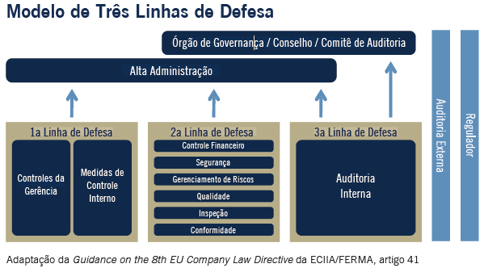
Linhas de Defesa

Slide 14
Hierarquia de Controles
Informação e Comunicação
Monitoramento Responsabilidade
Gerência Executiva
(Board of Directors)
Ambiente
de
Controles
Gerência Média
(Departmentos)
Tatico
Objetivos (Riscos)
Processo/Sistema
Staff de trabalho
(Operações)
Atividades de controles

Slide 15
Controle Interno
Sistema de controles internos
Responsabilidade dos gestores e todos os servidores
Formalizado através de políticas, procedimentos e instruções de trabalho.
Esta associado aos riscos inerentes aos diversos objetivos dos processos.
Oferece razoável segurança, precisa ter evidência e supervisão.

Slide 16
Controle Interno
O controle Interno de gestão é o poder-dever do administrador em sua entidade de controlar todos os processos, atos e fatos administrativos, em todas as áreas: orçamentária, patrimonial, de pessoal etc.

Slide 17
Controle Interno
Precisamos entender que:
Sistema de controles internos
Departamento de controles internos

Slide 18
Auditoria Interna
Conceito
  “A auditoria interna é uma atividade independente e objetiva de avaliação e de consultoria, desenhada para adicionar valor e melhorar as operações de uma organização. Ela auxilia uma organização a realizar seus objetivos a partir da aplicação de uma abordagem sistemática e disciplinada para avaliar e melhorar a eficácia dos processos de gerenciamento de riscos, controle e governança.”

Slide 19

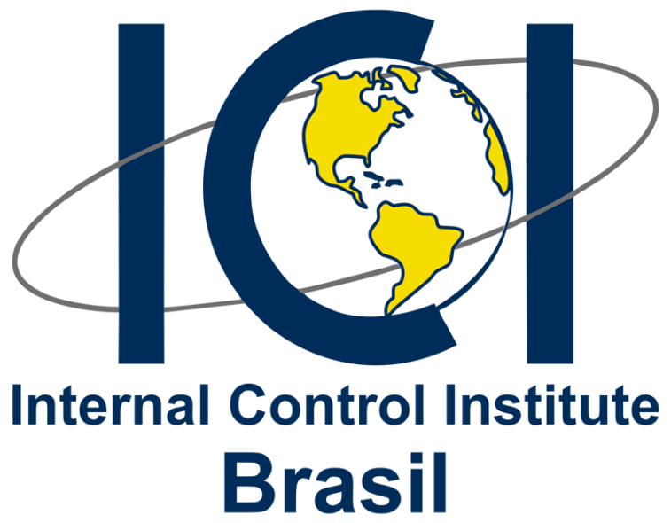
Obrigado

Slide 20
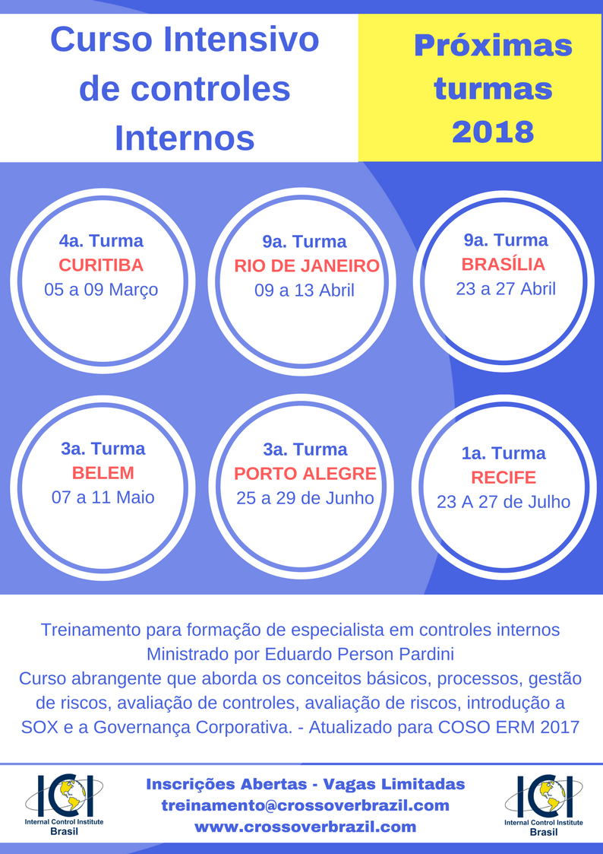
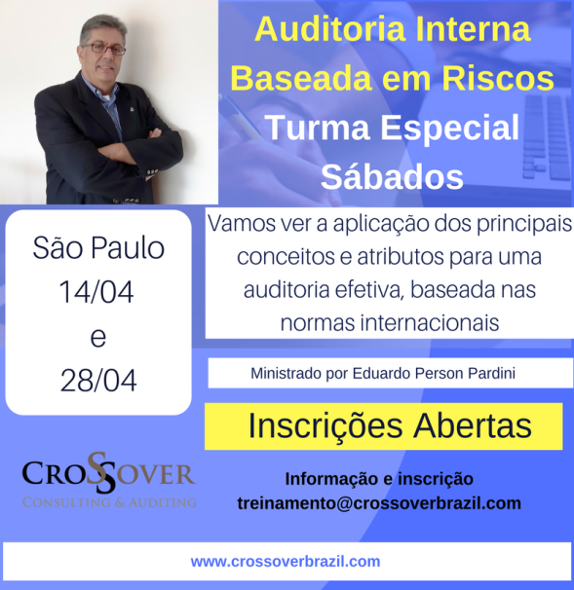
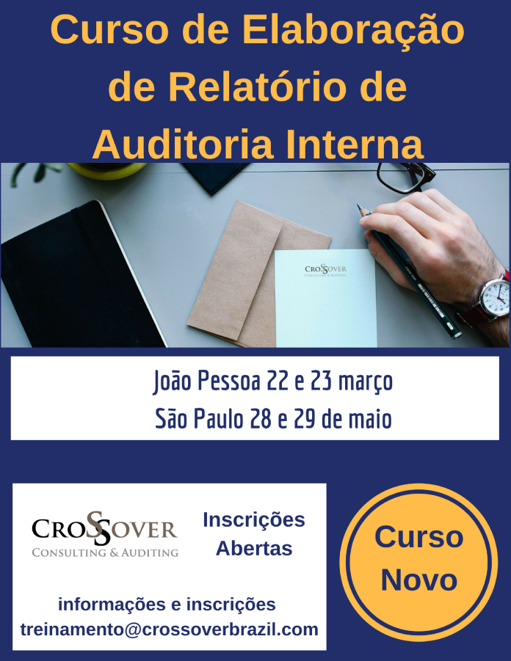
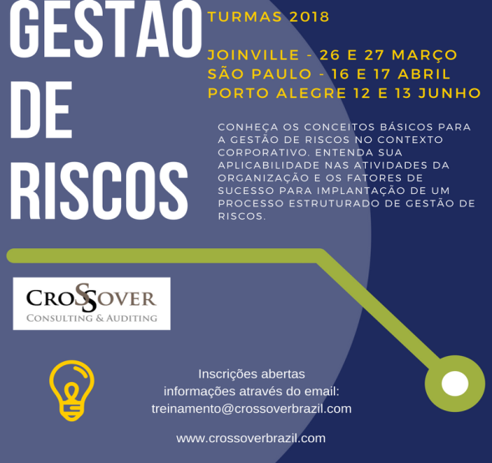

Programas de Capacitação

Slide 21
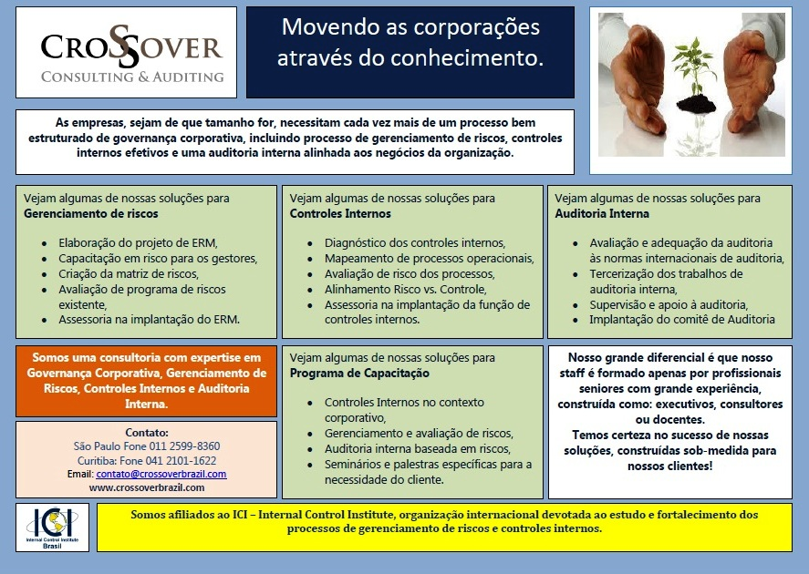
Nossos Serviços

Slide 22
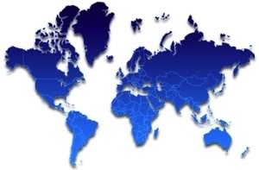

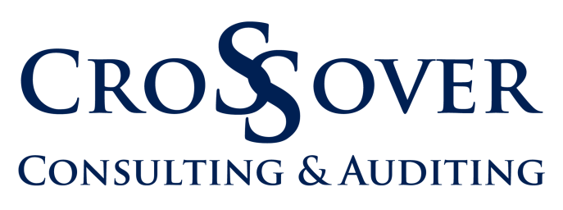
Contatos
Portal: www.crossoverbrazil.com
Email: contato@crossoverbrazil.com
icibrasil@crossoverbrazil.com
treinamento@crossoverbrazil.com
Nosso Escritório em São Paulo
Rua Alexandre Dumas, 1711 – 5º. Andar
São Paulo – Brasil
Fone: 55+11+2599 8360
Ribeirão Preto – Curitiba – Rio de Janeiro
Nosso Escritório em Curitiba
Rua Pasteur, 463 – 13º Andar
Curitiba – Brasil
Fone: 55+41+2101 1622
Ribeirão Preto – Curitiba – Rio de Janeiro

